Slide 1
معامل ارتباط بيرسون

Slide 2
اهداف المحاضرة
بنهاية المحاضرة يكون الطالب قادر على:
تعريف معامل ارتباط بيرسون.
حساب معامل ارتباط بيرسون.
تفسير معامل ارتباط بيرسون.

Slide 3


معامل ارتباط بيرسون
اذا كان عينة من الازواج المرتبة التي تعطي قيمتي متغيرين عشوائيين على من العناصر.
يتم تمثيل هذه العينة بشكل بياني يعرف بلوحة الانتشار.
لوحة الانتشار تعطي فكرة عن العلاقة بين المتغيرين.
يتم قياس هذه العلاقة بمعامل ارتباط بيرسون.

Slide 4

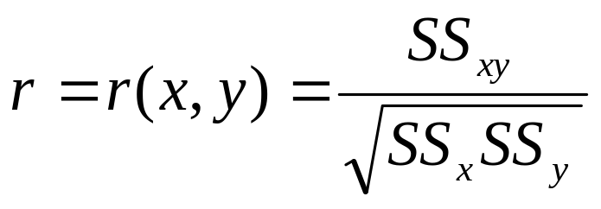
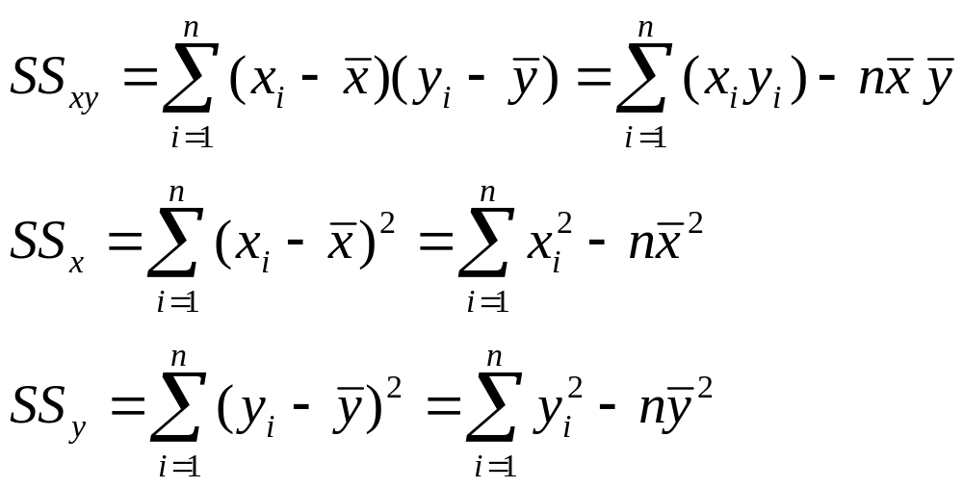
معامل ارتباط بيرسون
تعريف:
معامل ارتباط بيرسون بين هو:
حيث ان:

Slide 5


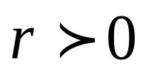


معامل ارتباط بيرسون
معامل ارتباط بيرسون يقيس الارتباط الخطي بين المتغيرات:
نجد ان
عندما تكون هناك ارتباط خطي طردي اي ان قيم تزداد بازدياد قيم .
عندما تكون هناك ارتباط خطي عكسي اي ان قيم تقل بازدياد قيم .

Slide 6








تفسير معامل ارتباط بيرسون
معامل ارتباط بيرسون يقيس الارتباط الخطي بين المتغيرات:
عندما تكون نقول أن هناك ارتباط خطي طردي تام.
عندما تكون نقول أن هناك ارتباط خطي عكسي تام.
عندما تكون نقول انه لا يوجد ارتباط خطي.
عندما تكون نقول هناك ارتباط طردي.
عندما تكون نقول هناك ارتباط عكسي.
عندما تكون نقول أن هناك ارتباط خطي قوي.
عندما تكون نقول أن هناك ارتباط خطي متوسط.
عندما تكون نقول أن هناك ارتباط خطي ضعيف.

Slide 7
معامل ارتباط بيرسون
مثال (1): الجدول الاتي يوضح قيم المتغيرين x، Y :
ارسمي لوحة الانتشار.
احسبي معامل ارتباط بيرسون.
فسري معامل ارتباط بيرسون.
X | Y
2 | 3
6 | 7
3 | 2
5 | 8
4 | 5
Notes:
v

Slide 8
معامل ارتباط بيرسون
حل المثال (1):
Notes:
v

Slide 9
معامل ارتباط بيرسون
حل المثال (1): حساب معامل ارتباط بيرسون
Y | X
3 | 2
7 | 6
2 | 3
8 | 5
5 | 4
25 | 20
Notes:
v

Slide 10
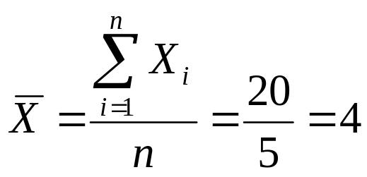
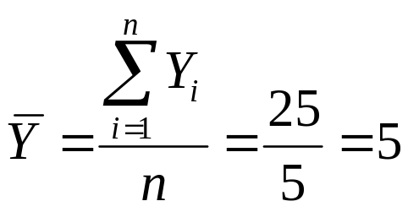
معامل ارتباط بيرسون
حل المثال (1): اولا يتم حساب الوسط الحسابي لكلٍ من X و Y

Slide 11
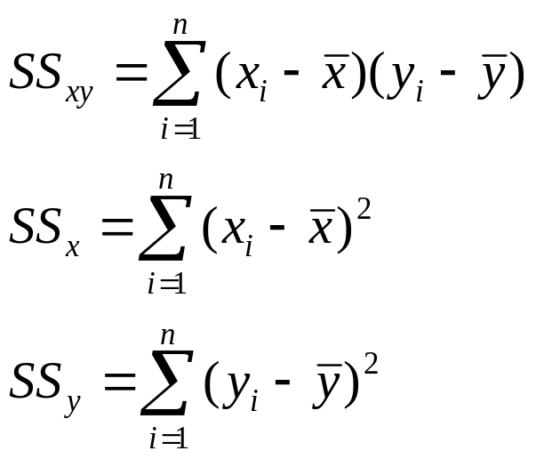
معامل ارتباط بيرسون
حل المثال (1): لحساب معامل ارتباط بيرسون نقوم بحساب مايلي

Slide 12
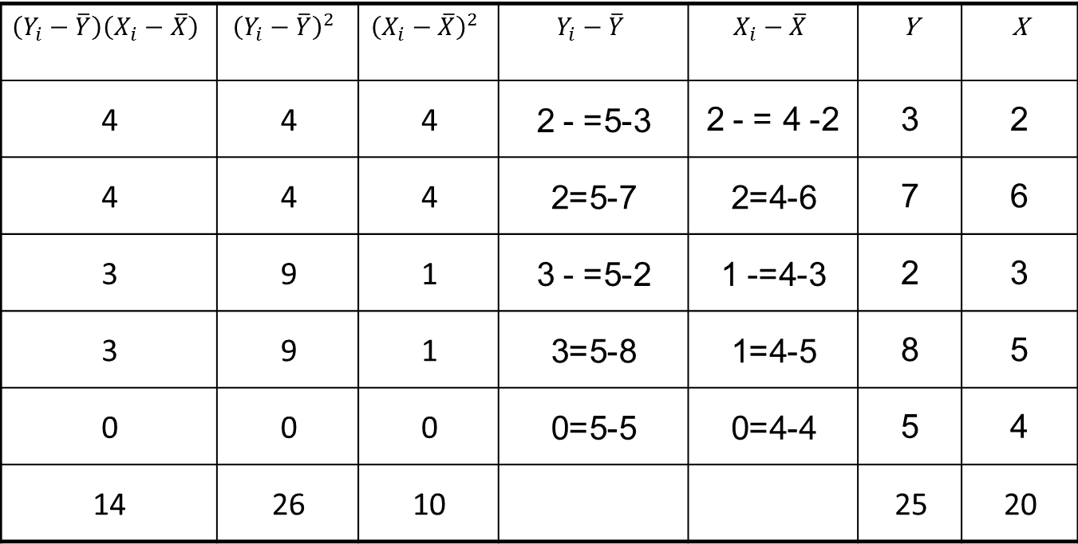
معامل ارتباط بيرسون
حل المثال (1): لحساب معامل ارتباط بيرسون يتم حساب ما يلي
$$\left(Y_{i}−\overline{Y}\right)\left(X_{i}−\overline{X}\right)$$ | $${\left(Y_{i}−\overline{Y}\right)}^{2}$$ | $${\left(X_{i}−\overline{X}\right)}^{2}$$ | $$Y_{i}−\overline{Y}$$ | $$X_{i}−\overline{X}$$ | Y | X
4 | 4 | 4 | 3-5= - 2 | 2- 4 = - 2 | 3 | 2
4 | 4 | 4 | 7-5=2 | 6-4=2 | 7 | 6
3 | 9 | 1 | 2-5= - 3 | 3-4=- 1 | 2 | 3
3 | 9 | 1 | 8-5=3 | 5-4=1 | 8 | 5
0 | 0 | 0 | 5-5=0 | 4-4=0 | 5 | 4
14 | 26 | 10 |  |  | 25 | 20
Notes:
v

Slide 13
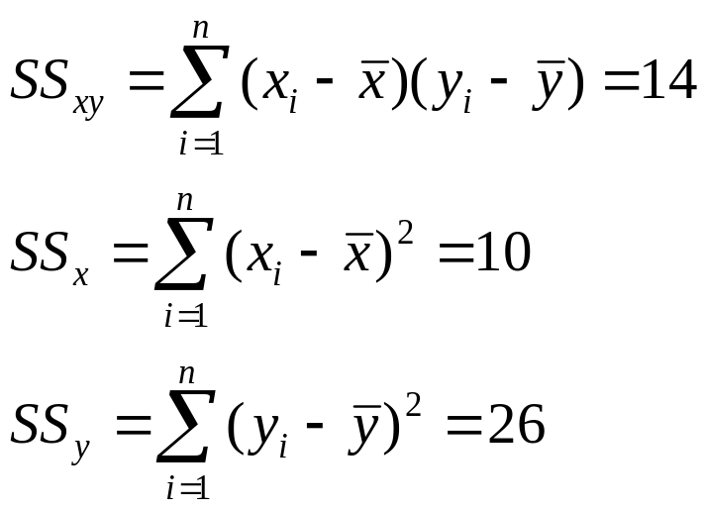
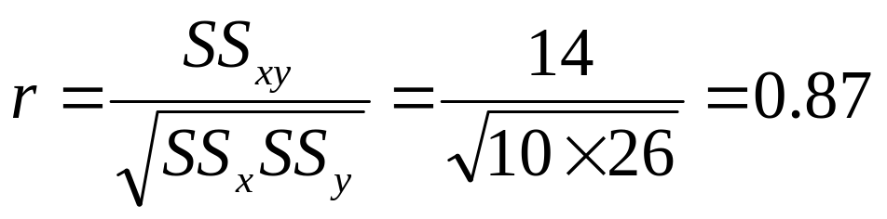
معامل ارتباط بيرسون
حل المثال (1): حساب معامل ارتباط بيرسون

Slide 14
معامل ارتباط بيرسون
حل المثال (1): تفسير معامل ارتباط بيرسون
هناك ارتباط خطي طردي قوي بين X و Y

Slide 15
معامل ارتباط بيرسون
Y | X
4 | 7
7 | 5
8 | 3
5 | 5
4 | 7
2 | 9
مثال (2): الجدول الاتي يوضح قيم المتغيرين x، Y :
ارسمي لوحة الانتشار.
احسبي معامل ارتباط بيرسون.
فسري معامل ارتباط بيرسون.
Notes:
v

Slide 16
معامل ارتباط بيرسون
حل المثال (2):
Notes:
v

Slide 17
معامل ارتباط بيرسون
حل المثال (2): حساب معامل ارتباط بيرسون
Y | X
4 | 7
7 | 5
8 | 3
5 | 5
4 | 7
2 | 9
30 | 36
Notes:
v

Slide 18
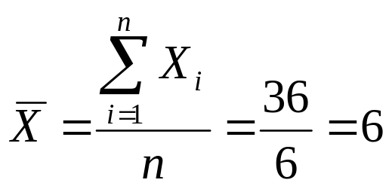
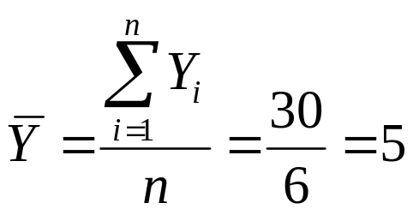
معامل ارتباط بيرسون
حل المثال (2): اولا يتم حساب الوسط الحسابي لكلٍ من X و Y

Slide 19
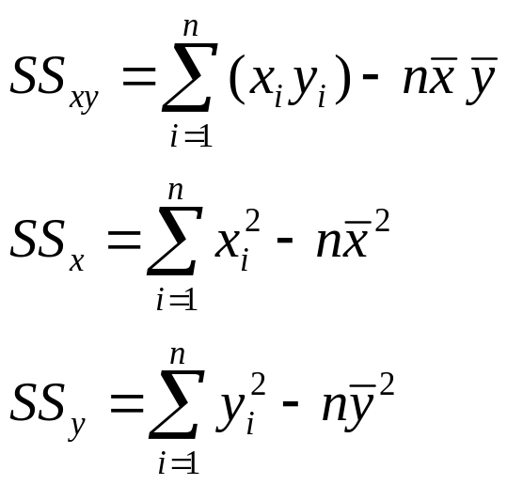
معامل ارتباط بيرسون
حل المثال (2): لحساب معامل ارتباط بيرسون نقوم بحساب مايلي

Slide 20
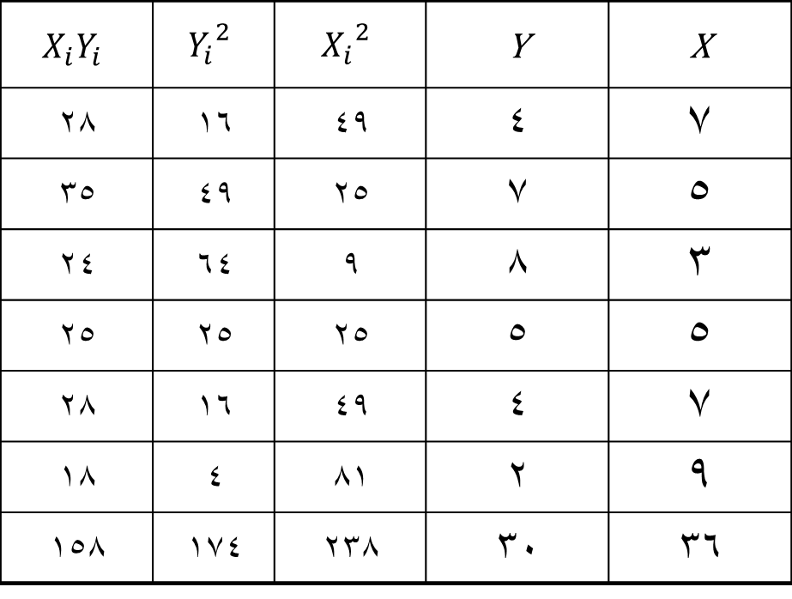
معامل ارتباط بيرسون
حل المثال (2): لحساب معامل ارتباط بيرسون يتم حساب ما يلي
$$X_{i}Y_{i}$$ | $${Y_{i}}_{}^{2}$$ | $${X_{i}}_{}^{2}$$ | Y | X
28 | 16 | 49 | 4 | 7
35 | 49 | 25 | 7 | 5
24 | 64 | 9 | 8 | 3
25 | 25 | 25 | 5 | 5
28 | 16 | 49 | 4 | 7
18 | 4 | 81 | 2 | 9
158 | 174 | 238 | 30 | 36
Notes:
v

Slide 21
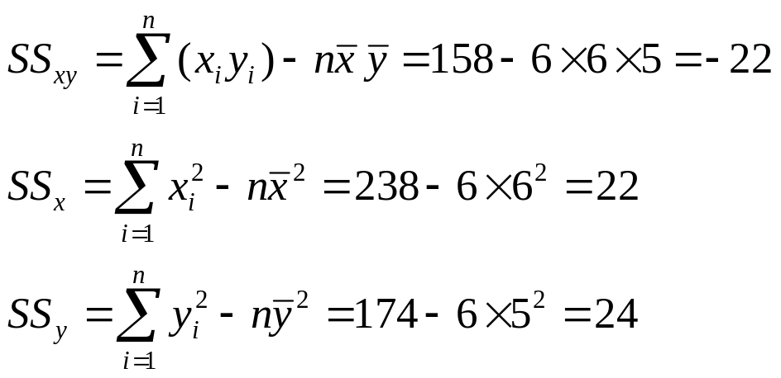
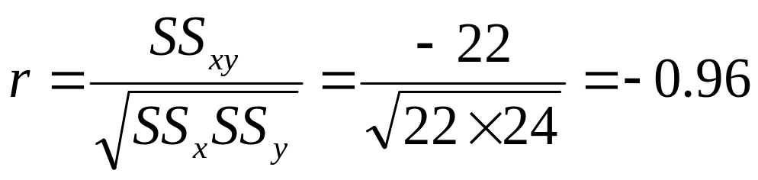
معامل ارتباط بيرسون
حل المثال (2): حساب معامل ارتباط بيرسون

Slide 22
معامل ارتباط بيرسون
حل المثال (2): تفسير معامل ارتباط بيرسون
هناك ارتباط خطي عكسي قوي بين X و Y

Slide 23
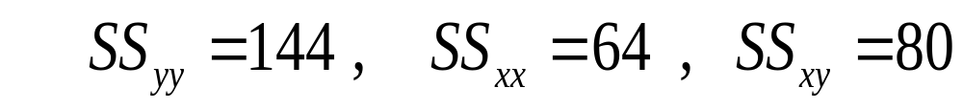
تطبيقات على معامل ارتباط بيرسون معامل ارتباط بيرسون
اذا كان
احسب معامل ارتباط بيرسون.
فسر معامل ارتباط بيرسون.

